Slide 1

中国近现代史纲要
广东工业大学政法学院
叶灵燕
手机： 13622299450
邮箱：yelingyan631031@163.com
公共邮箱：yanjiang5326@126.com
密码: 53262007

Slide 2
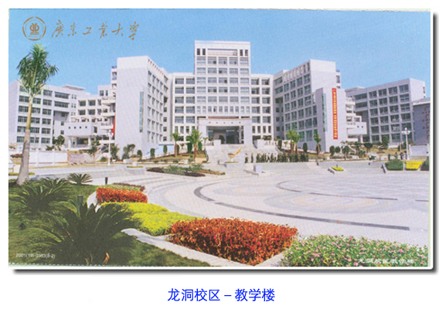
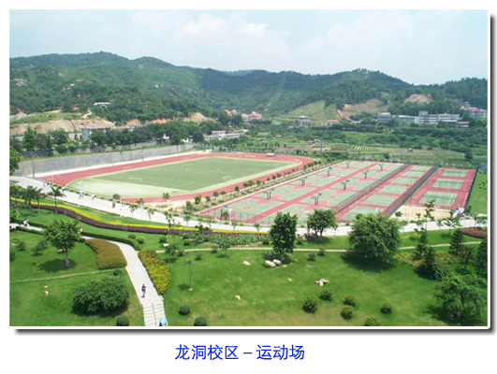

hi,同学们好！
因为你选择了广东工业大学，我们有缘在这里相遇
课堂上我们是师生
希望课后我们能成为朋友

Slide 3

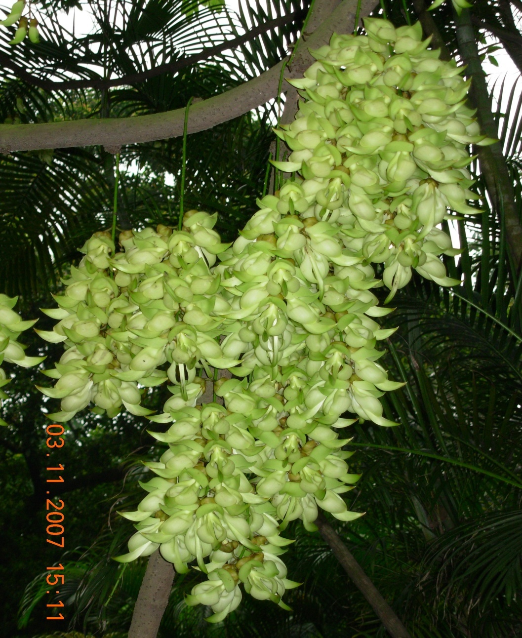
思考
中学已经学习了历史，为什么还要在大学开设《中国近现代史纲要》这门课？
中学学的历史和大学学的《中国近现代史纲要》有什么联系和区别？
如何学好《中国近现代史纲要》这门课？

Slide 4
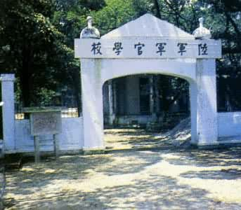
寄语同学们
1、上好每一节课，至少参加一次课堂实践活动（搜集文字、图片资料、制作幻灯片、5分钟讲课）
2、读万卷书（至少完整读一本与我们课程相关内容的书籍，并写下读后感）
3、行万里路（至少参观一处近现代历史遗址，并写下你参加这次活动的经过和感想）

Slide 5
推荐书目
特里尔 《毛泽东传》
斯诺 《西行漫记》
钱钟书 《围城》
余华 《活着》
章诒和 《往事并不如烟》
古华 《芙蓉镇》
季羡林 《牛棚杂记》
巴金 《随想录》
张玉法 《中华民国史稿》
唐德刚 《晚清七十年》
柏杨 《丑陋的中国人》
杨显惠 《夹边沟记事》
叶永烈 《毛泽东与蒋介石》
邓贤《大国之魂》

Slide 6
关于“行万里路”对同学们的建议
1、游览祖国的大好河山，遍寻历史文化古迹以提高自己人文历史的素养（远的如北京圆明园，近的如黄埔军校）
2、参加社会调查活动 ，了解各地的民俗民风、人民的生存状况，以提高自己观察和分析问题的能力
3、参加社会实践活动（做义工、志愿者、做兼职）以提高自己的社会实践能力

Slide 7

这门课的考核
平时成绩占30%（考勤、作业、参加课堂实践活动、课堂发言）
期末考试占70%

Slide 8
上篇 从鸦片战争到五四运动
综述 风云变幻的八十年

Slide 9
上篇 从鸦片战争到五四运动
1840—1919年的基本历史线索
1.从1840年鸦片战争到1864年太平天国失败，这是中国半殖民地半封建社会开端和农民战争时期。
2.从1864年太平天国失败到1901年《辛丑条约》签订，这是中国半殖民地半封建社会逐步形成和中国资本主义产生时期。
3.从1901年《辛丑条约》签订到1911年辛亥革命，这是中国半殖民地化加深和中国资产阶级民主革命高涨的时期。
4.从1911年辛亥革命到1919年五四运动前，这是北洋军阀统治时期，是中国旧民主主义革命终结和新民主主义革命酝酿的时期。

Slide 10



一、鸦片战争前的中国与世界
（一）中国灿烂的古代文明
1.中国古代的物质文明
2.中国古代的精神文明

Slide 11




中国古代科学技术一直处在世界前列
公元前6世纪世界重大科技发明54项，中国占31项，占57.9%；
公元前6世纪到1世纪，世界重大科技发明87项，中国占44项，占50%；
公元元年到公元400年，世界重大科技发明45项，中国占13项，中国占28%；
公元401年到公元1000年，世界重大科技发明45项，中国占32项，占71%；
公元1000年到公元16世纪，世界重大科技发明45项，中国占58%；

Slide 12
中国古代的精神文明也居世界前列
我国文坛群星灿烂，古典文学源远流长，唐代三大诗人李白、杜甫、白居易在世界上享有盛名
我国历史学，同样悠久发达，一部《二十四史》系统记录清朝以前几千年历史，堪称世界第一
《孙子兵法》，是我国最早的兵书，被世界各国奉为军事学经典
我国古典哲学自成一体，它与欧洲哲学、阿拉伯哲学构成世界三大哲学体系

Slide 13


思考：中国近代落后的原因是什么？
内因：中国资本主义萌芽发展的缓慢
外因：帝国主义的侵略

Slide 14
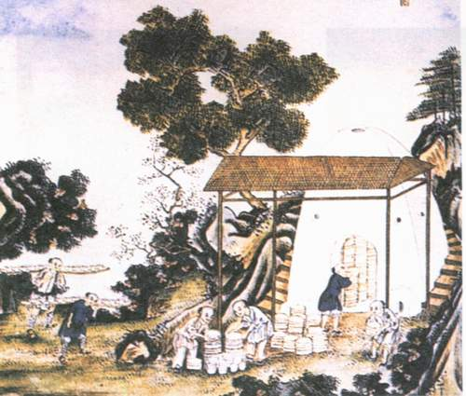
（二）中国资本主义萌芽发展缓慢的
原因
1.经济原因：自给自足的自然经济占绝对优势地位
2.政治原因：中央集权的君主专制制度
3.文化原因：以儒家思想占统治地位

Slide 15
经济原因：自给自足的小农经济占绝对优势地位
小农经济的特点是：一家一户，男耕女织，自给自足，简单再生产，这种经济结构不利于中国资本主义萌芽的发展
中国封建社会土地制度特点：土地私有，土地可以买卖，这会造成以下后果：
（1）富者田连阡陌，贫者无立锥之地
（2）地主对农民残酷剥削，农民无力量也无兴趣去发展和提高农业生产力
（3）土地占有权高度集中，土地经营权极端分散
（4）货币财富投向土地或转向高利贷资本，堵塞了商品经济发展的资本来源
这种土地制度亦不利于中国资本主义萌芽的发展

Slide 16
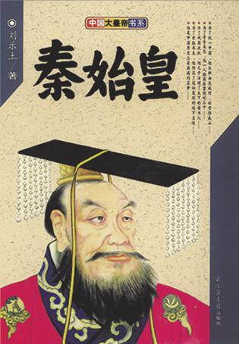
政治原因：中央集权的君主专制制度
自秦始皇统一中国以后，中国形成了政令军令高度统一的大一统局面，它对资本主义萌芽的发展是不利的
中国封建社会阻碍资本主义发展还有三条国策：
（1）重农抑商
（2）重伦理抑科技
（3）重闭关抑开放

Slide 17
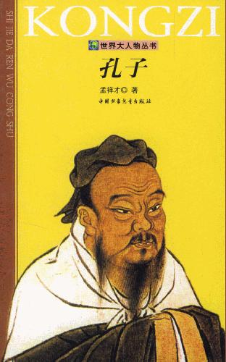
文化原因：以儒家思想占统治地位
儒家思想是中国的传统文化，它有许多值得我们发扬光大的思想精华，但它也有糟粕，比如：
(1)君权神授思想、中央帝国观念
(2)三纲五常（君为臣纲、父为子纲、夫为妻纲）
(3)厚古薄今取向
(4)重义轻利传统
(5)四民说（士、农、工、商）
儒家思想中轻视商业、鄙视商
人的思想文化对中国资本主义萌
芽的发展同样不利

Slide 18
我国封建社会的政治、经济、文化诸因素，组成了一种强大的力量，堵塞了商品经济发展的道路，窒息了商品经济的生机，扼杀了商品经济发展的动力，它使资本主义萌芽发展非常缓慢，这是领先世界文明前列的中国到近代落后于西方资本主义国家的主要原因
必须指出的是，如果没有外国资本主义的入侵，中国也会缓慢地发展到资本主义

Slide 19
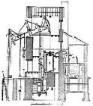

（三）世界资本主义的发展
世界资本主义发展的条件
1. 文艺复兴运动和宗教改革运动冲破了中世纪神学蒙昧主义的精神束缚，为欧洲资本主义的产生作了思想上的准备 ；
2.地理大发现为欧洲开拓世界市场、发展海外贸易、推动殖民扩张提供了条件；
3. 原始积累为资本主义的产生准备了货币财富和丧失生产资料的劳动者；
4.资产阶级革命为资本主义的发展创造了政治上的前提和保证 。
随着资本主义的发展，各国向外开拓殖民地，古老的东方不幸被他们看中，中国的大门也被打开

Slide 20
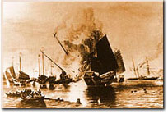
资本帝国主义给中国带来了什么？
有这样一种说法：
资本帝国主义给中国带来了西方的文明和先进的生产方式，促进了中国资本主义的发展，我们应该感谢鸦片战争，中国需要三百年殖民地才会变成香港，对这个资本帝国主义侵略中国有功的观点你怎样看？

Slide 21
资本帝国主义的侵略是中国近代更落后的主要根源
帝国主义对中国发动了五大侵略战争（第一次鸦片战争、第二次鸦片战争、中法战争、中日甲午战争、八国联军战争）
1842年到1949年，中国政府被迫签订的不平等条约有1182个
从鸦片战争到清末，中国赔款13亿两白银，相当于清政府15年以上的财政收入
中国被割领土153万平方公里，沙皇俄国将相当于30个法国面积的中国领土兼并入自己版图

Slide 22
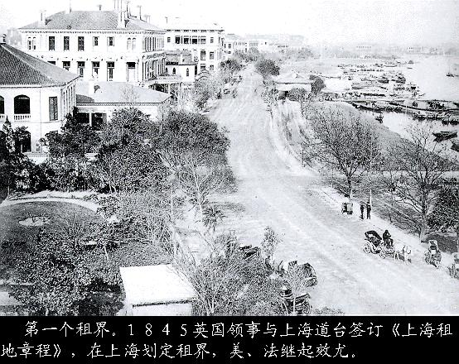
二、外国入侵与近代中国社会的半殖民地半封建性质
（一）鸦片战争后中国社会性质的变化
独立的中国逐步变成了半殖民地的中国；
封建的中国逐步变成了半封建的中国；

Slide 23
半封建半殖民地社会的基本特征
第一，资本—帝国主义侵略势力不但逐步操纵了中国的财政和经济命脉，而且逐步控制了中国的政治，日益成为支配中国的决定性力量。
第二，中国的封建势力日益衰败并同外国侵略势力相勾结，成为资本—帝国主义压迫奴役中国的社会基础和统治支柱。
第三，中国自然经济的基础虽然遭到破坏，但是封建剥削制度的根基即封建地主的土地所有制依然在广大地区内保持着，成为中国走向现代化和民主化的严重障碍。

Slide 24
第四，中国新兴的民族资本主义经济虽然已经产生，并在政治、文化生活中起了颇大的作用，但发展缓慢，力量软弱，而且大部分与外国资本主义和本国封建主义有或多或少的联系。
第五，近代中国各地区经济、政治和文化的发展极不平衡。
第六，中国的广大人民尤其是农民日益贫困化以至大批破产，过着饥寒交迫和毫无政治权利的生活。

Slide 25
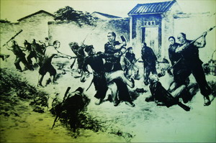


三、近代中国的基本矛盾和历史任务
（一）近代中国的基本矛盾及其关系
1.基本矛盾：帝国主义和中华民族的矛盾；封建主义和人民大众的矛盾。
2.相互关系：两大基本矛盾互相交织，而帝国主义与中华民族的矛盾是最主要的矛盾。

Slide 26
（二）近代中国的历史任务及其关系
1.历史任务：争得民族独立和人民解放 ；实现国家富强和人民富裕 。
2.相互关系：争得民族独立和人民解放，才能为实现国家富强和人民富裕创造前提；实现国家富强和人民富裕有利维护民族独立、促进人民解放。
3. 争得民族独立和人民解放的必由之路：进行反帝反封建的民主革命。

Slide 27
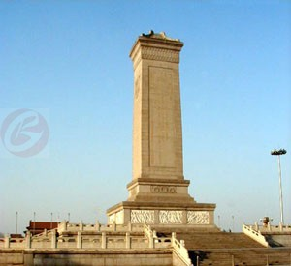
结束语
中国从光荣的古代走到屈辱的近代告诉我们：一个国家、一个民族不可能永远处于世界的领先地位
落后就要挨打，这是一个无情的历史规律！
挨打更落后，它促使先进的中国人思考国家的出路，也促使中国人民奋起反抗民族压迫，波澜壮阔的民族解放运动由此展开！

Slide 28
思考题
中国近代落后的原因是什么？
中国资本主义萌芽为什么发展缓慢？
资本帝国主义给中国带来了什么？是西方的文明还是中国的更落后？
中国从光荣的古代走到屈辱的近代给我们什么启示？
视频资料：纪录片《圆明园》

Slide 29
下次课需要查阅的内容
1、有这么一种说法：“资本帝国主义给中国带来了西方的文明和先进的生产方式，促进了中国资本主义的发展，我们应该感谢鸦片战争，中国需要三百年殖民地才会变成香港”，对这个资本帝国主义侵略中国有功的观点你怎样看？
2、黄海海战发生时中日舰队的实力对比如何？黄海海战为什么会打败？从黄海海战失败的原因去寻找中国近代反侵略战争失败的原因是什么？
3 、林则徐为什么被称为“睁眼看世界的第一人”？
4、现代中国人应如何学习和发扬魏源的“师夷长技以制夷”的思想？

